Slide 1
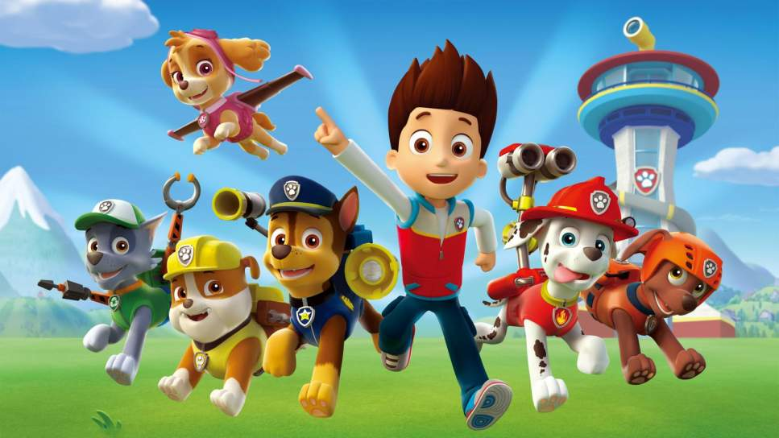
Patrulla Canina
Dedicado a mi primo Acoraide porque le encanta…

Slide 2
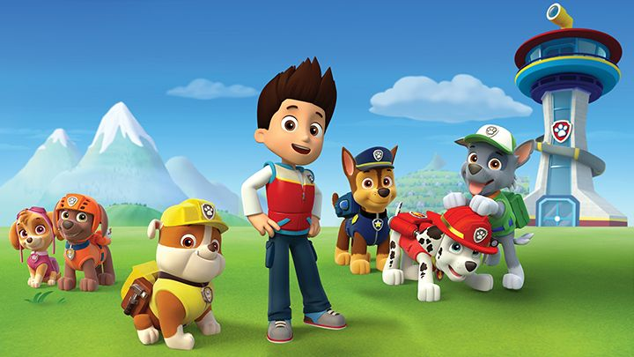
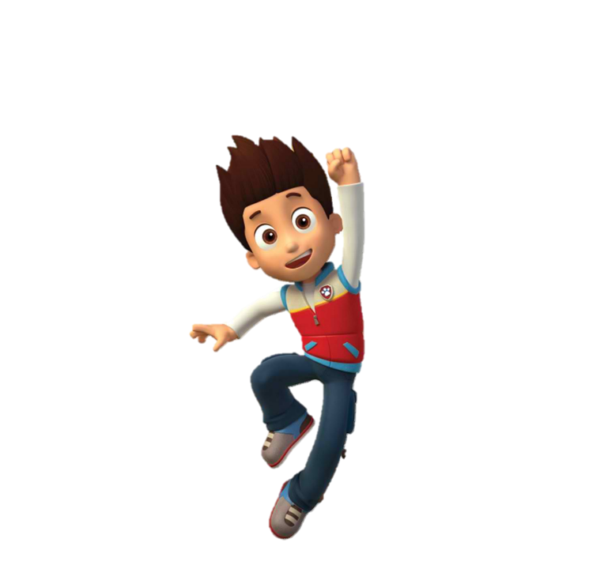
Ryder patrulla canina
Ryder:
Es un niño de 10 años muy inteligente. Le gusta mucho la tecnología. Muchos de los aparatos que utilizan los perros y los de la estación de control los ha hecho el mismo. Es el entrenador, guía y líder de la patrulla canina. Es quién recibe los avisos de las situaciones de emergencia que van surgiendo en su ciudad Bahía Aventura, y se encarga de llamar a los cachorros y seleccionar a los mas apropiados para cada una de las misiones. Es muy amable y cuida mucho a todos sus cachorros. Cuando no hay misiones, le encanta pasar mucho rato jugando con ellos.

Slide 3
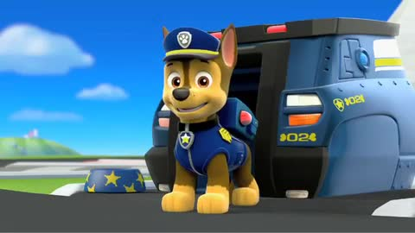
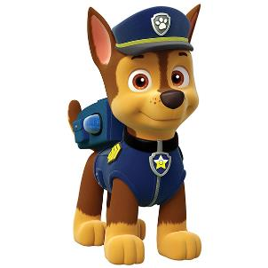
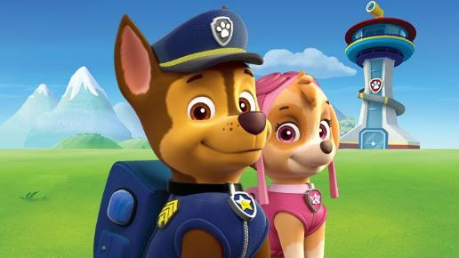
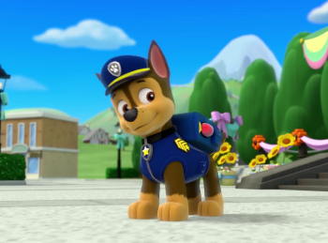
Chase:
Es un cachorro de pastor alemán. Siempre con su inconfundible uniforme de color azul. Es el perro policía y hace las funciones de espía. Con su cámara de visión térmica y su avión de radio control espía, no hay misterio que se le resista. Es muy responsable y el mas formal del grupo. Le gusta mucho relajarse también con sus amigos, jugar y reir con ellos. Tiene una relación muy especial con Skye

Slide 4
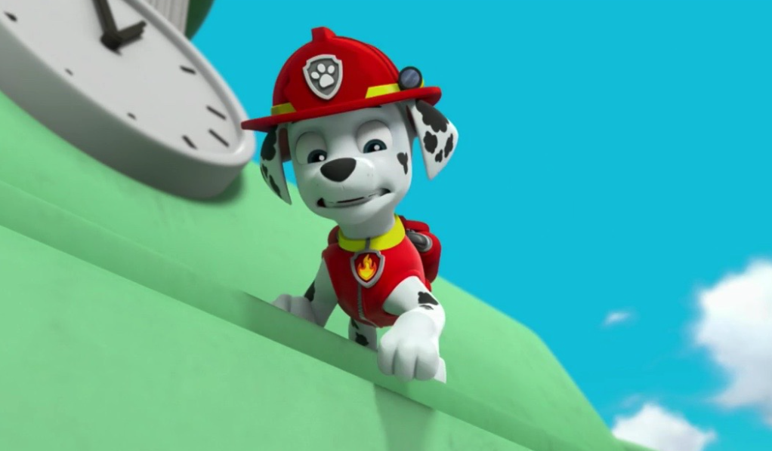
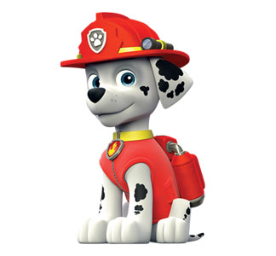
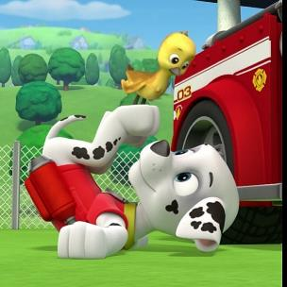
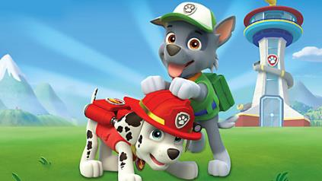
Marshall:
Es un cachorro de dálmata. Es el perro bombero del grupo y también ayuda como médico. Es un cachorro muy patoso, que siempre se esta tropezando con las cosas y le gusta mucho hacer bromas a sus amigos. Adora a las aves y las cuida muy bien, pero le da algo de miedo volar. A pesar de ello, en uno de los episodios donde habia que rescatar a unos gatitos de Katie, utilizo las herramientas de Skye y, volando, ayudó a recuperar a uno de los gatitos. Siempre va vestido con su uniforme de bombero de color rojo.

Slide 5
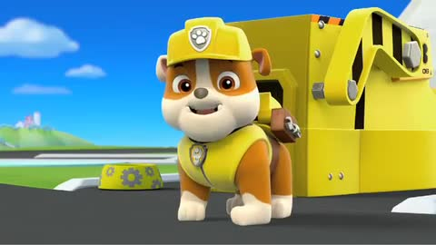
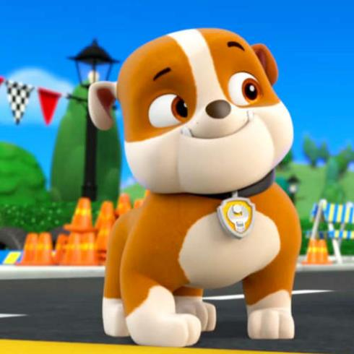
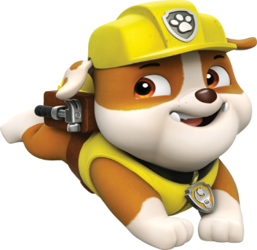
Rubble:
Es un cachorro de la raza bulldog y le encanta construir. Entró a formar parte de la patrulla justo antes que Everest. Está siempre riendo y es muy juguetón. Las arañas le dan un poco de miedo. Le encanta cantar y tuvo la oportunidad de demostrar sus dotes de cantante en uno de los episodios del concurso de talentos. Es fan de Apollo el super perro, y le gusta mucho disfrazarse como el… aunque su vestimenta oficial es su traje de constructor de color amarillo..

Slide 6
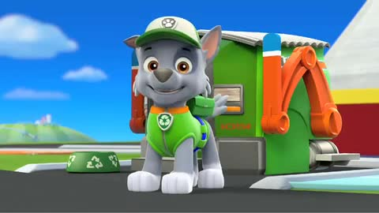
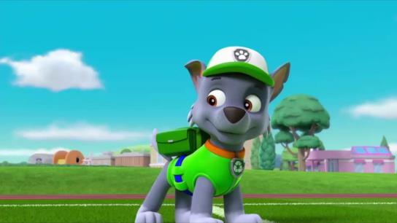
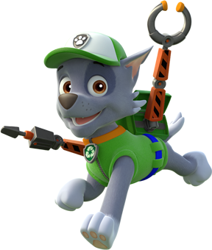
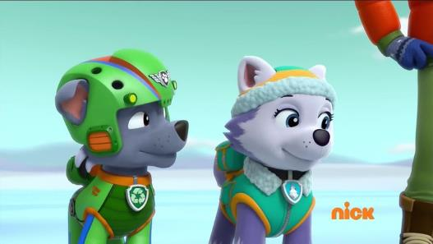
Rocky:
Es un cachorro de mezcla de razas y es el especialista en reciclar. Le encanta utilizar cosas usadas para construir e inventar nuevas herramientas. Tiene mucho miedo al agua y se lleva muy bien con Zuma. Este perro aporta grandes valores en el grupo respecto a la importancia del reciclaje. Se pueden hacer grandes cosas con algo que ya ha sido usado antes. Su color que le diferencia es el verde.

Slide 7
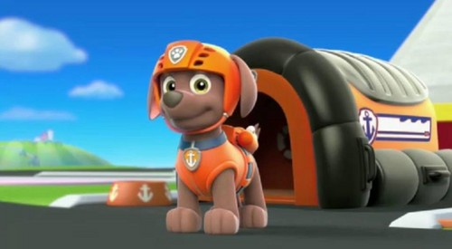
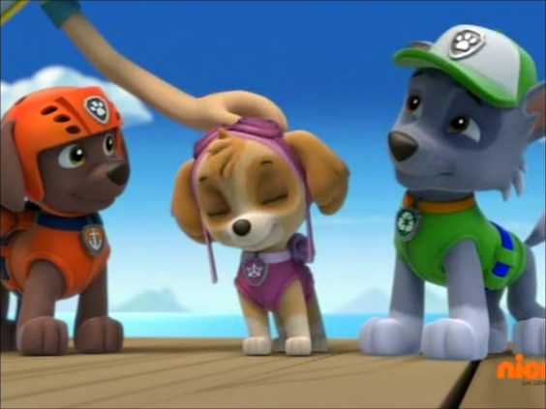
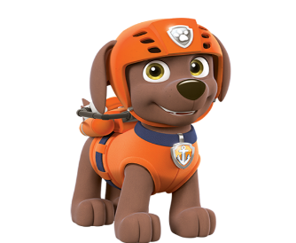
Zuma:
Su raza es la de perro labrador y se encarga de los rescates acuáticos. Siempre que hay agua por medio, allí esta Zuma. Su gran amigo Rocky tiene miedo al agua pero, a pesar de eso, se llevan fenomenal. Están encantados cuando les toca hacer misiones juntos. Su uniforme es de color naranja

Slide 8
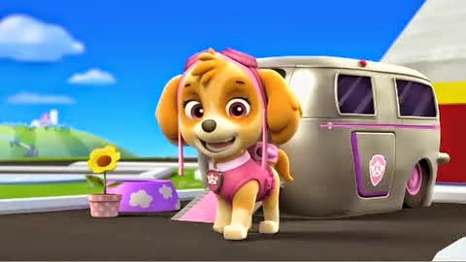
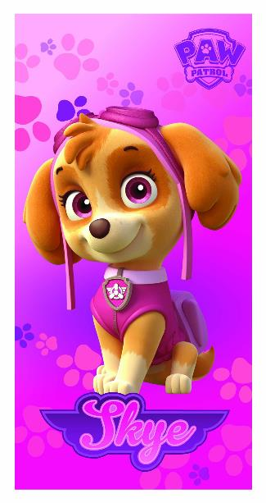
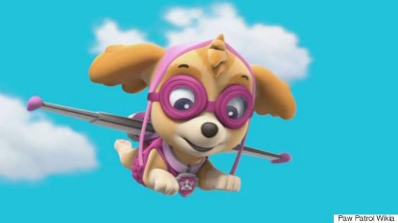
Skye:
Es una cachorrita de la raza Cockapoo. Le encanta volar y es la encargada de los rescates aéreos. Es muy divertida y le encanta jugar con sus amigos. No le gustan demasiado las águilas. Es una perrita muy competitiva, al igual que Zuma, pero se quieren mucho. Y siempre viste con su color favorito, el rosa.

Slide 9
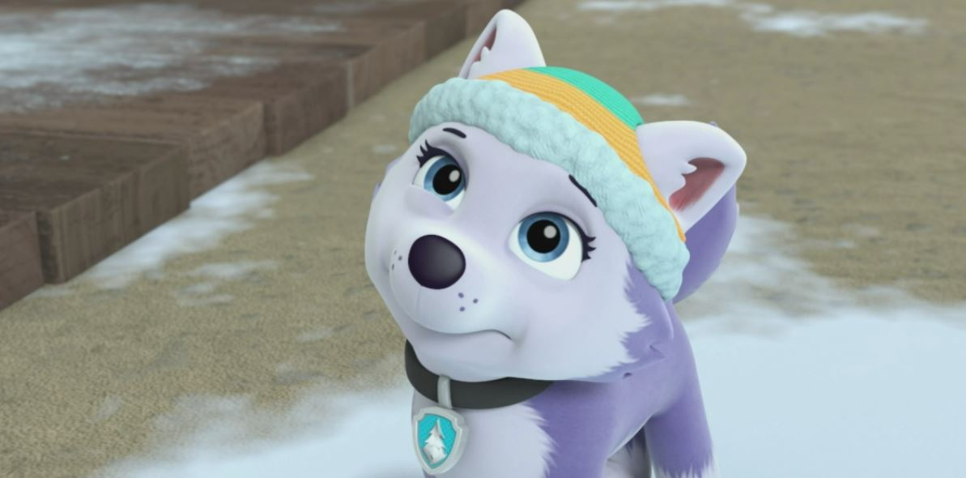
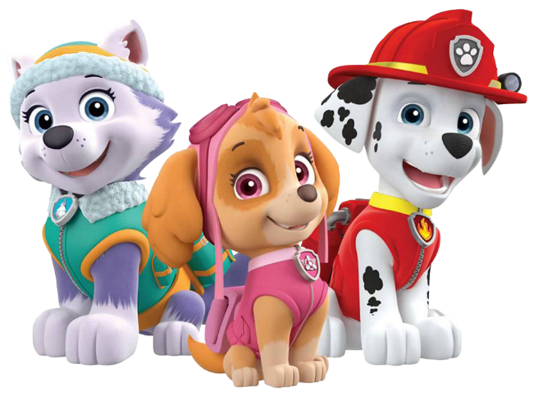
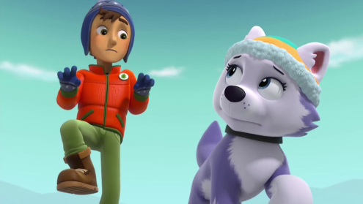
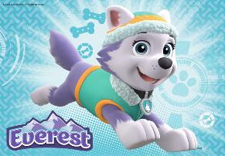
Everest:
Es una perrita husky que apareció en la 2ª temporada. Es especialista en rescates de montaña y siempre juega mucho con Jake. Es muy divertida y juguetona y todos la quieren mucho.

Slide 10
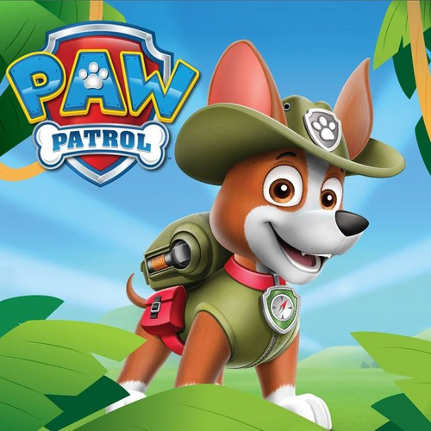
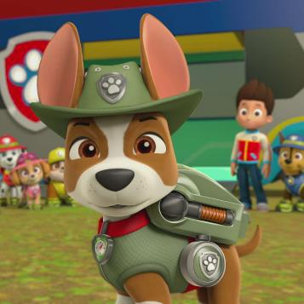
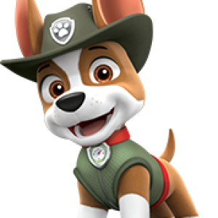
Tracker:
Es el nuevo cachorro de la patrulla canina. Tiene el sentido del oído muy desarrollado gracias a sus grandes orejas. Es un experto en la jungla. Siempre va con su sombrero y uniforme verde.
En las misiones de emergencia por este terreno, es el mejor y siempre esta dispuesta a ayudar a sus amigos.

Slide 11
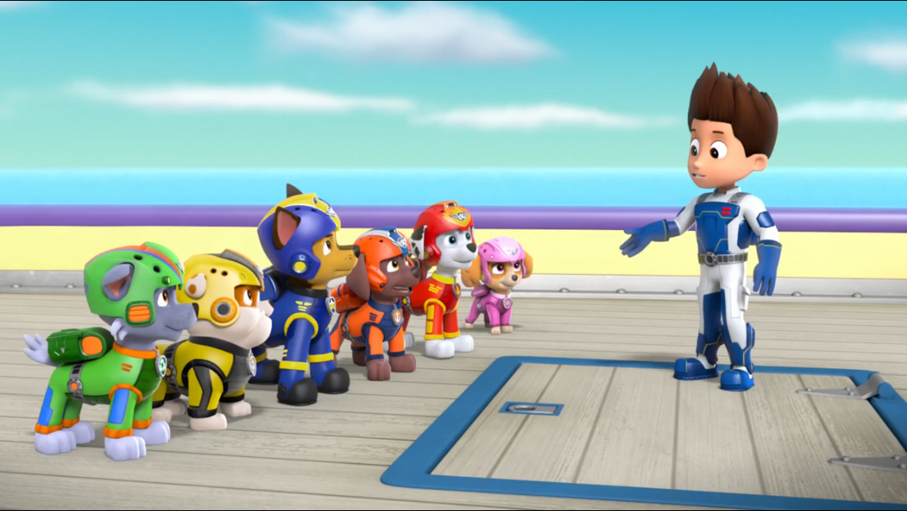
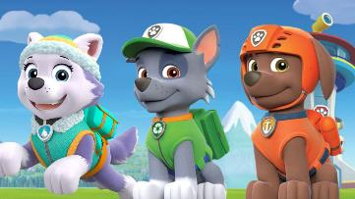
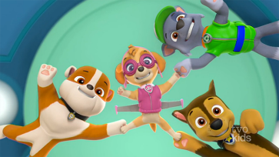
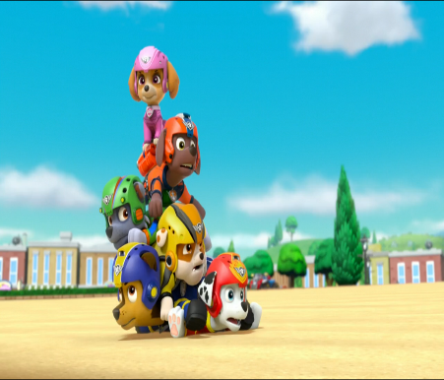
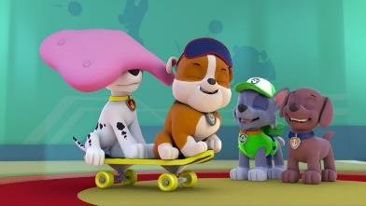
Herineiva
Juntos forman la patrulla canina siempre al rescate

Slide 12









¿Te ha gustado?
Puedes ver más entrando
Aquí
Además puedes recibir powerpoints en tu correo electrónico suscribiéndote aquí:
Esta presentación powerpoint ha sido creada y compartida única y exclusivamente para mispps.com

